Slide 1
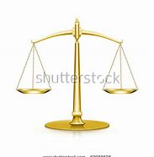
School of Financial Discipline
⁵You must have accurate and honest weights and measures, so that you may live long in the land the LORD your God is giving you.- Deuteronomy 25: 15

Slide 2
உபாகமம் 25
15. உன் தேவனாகிய கர்த்தர் உனக்குக் கொடுக்கும் தேசத்தில் உன் நாட்கள் நீடித்திருக்கும்படி, குறையற்ற சுமுத்திரையான நிறைகல்லும், குறையற்ற சுமுத்திரையான படியும் உன்னிடத்திலிருக்கவேண்டும்.

Slide 3
School of Financial Discipline
“One who is faithful in a very little is also faithful in much”-Luke 16:10

Slide 4
“யோசேப்பு நிதி ஒழுக்கம் பள்ளி”
“10. கொஞ்சத்திலே உண்மையுள்ளவன் அநேகத்திலும் உண்மையுள்ளவனாயிருக்கிறான், கொஞ்சத்திலே அநீதியுள்ளவன் அநேகத்திலும் அநீதியுள்ளவனாயிருக்கிறான்.
”-லூக்கா 16:10 ”

Slide 5
The parable of trusted and dishonest servants
Luke 16:10 ¹⁰"Whoever can be trusted with very little can also be trusted with much, and whoever is dishonest with very little will also be dishonest with much.
Luke 19:17 ¹⁷"'Well done, my good servant!' his master replied. 'Because you have been trustworthy in a very small matter, take charge of ten cities.'

Slide 6
உண்மையுள்ள மற்றும் அநீதியுள்ள ஊழியக்காரனை குரித்த உவமை
லூக்கா 16:10 கொஞ்சத்திலே உண்மையுள்ளவன் அநேகத்திலும் உண்மையுள்ளவனாயிருக்கிறான், கொஞ்சத்திலே அநீதியுள்ளவன் அநேகத்திலும் அநீதியுள்ளவனாயிருக்கிறான்.
லூக்கா 19:17. எஜமான் அவனை நோக்கி: நல்லது உத்தம ஊழியக்காரனே, நீ கொஞ்சத்தில் உண்மையுள்ளவனாயிருந்தபடியால் பத்துப் பட்டணங்களுக்கு அதிகாரியாயிரு என்றான்
மத்தேயு 25:21 அவனுடைய எஜமான் அவனை நோக்கி: நல்லது, உத்தமமும் உண்மையுமான ஊழியக்காரனே, கொஞ்சத்திலே உண்மையாயிருந்தாய், அநேகத்தின் மேல் உன்னை அதிகாரியாக வைப்பேன், உன் எஜமானுடைய சந்தோஷத்திற்குள் பிரவேசி என்றான்.

Slide 7
Mathew 25:21 “His master replied, ‘Well done, good and faithful servant! You have been faithful with a few things; I will put you in charge of many things.

Slide 8
The parable of shrewd manager-Luke 16 :10
The parable of Ten minas- Luke 19: 17
The parable of the Talents –Matthew 25:14

Slide 9
மூன்று உவமைகள்
புத்தியாய்ச் செயள்பட்ட அநிதியுள்ள உக்கிராணக்காரன்- லூக்கா 16:10
பத்துராத்தல் திரவியம் உவமை- லூக்கா 19-17
தாலந்து குறித்த உவமை- மத்தேயு 25-14

Slide 10
The parable of shrewd manager-Luke 16 :10
1) Luke 16:1 The manager was accused of wasting his master’s possession
2) Luke 16:2 so he was asked to give an account of his management
3) Luke 16:5 he called each one of his master’s debtor
4) Luke 16:7 1st person gets 50% discount 2nd person gets 20% discount

Slide 11
புத்தியாய்ச் செயல்பட்ட அநீதியுள்ள உக்கிராணக்காரன்- லூக்கா 16:10
1) அவன் தன் எஜமானுடைய ஆஸ்திகளை அழித்துப்போடுகிறதாக எஜமானுக்கு அறிவிக்கப்பட்டது- லூக்கா 16-1
2) உன் உக்கிராணக் கணக்கை யொப்புவி - லூக்கா 16-2
3) தன் எஜமானிடத்தில் கடன்பட்டவர்களை ஒவ்வொருவனாக வரவழைத்து –லூக்கா 16-5
4) லூக்கா 16-7 . முதல் நபருக்கு 50% தள்ளுபடி கிடைக்கும்
இரண்டாம் நபருக்கு 20% தள்ளுபடி கிடைக்கும்

Slide 12
DEBTOR,CREDITOR
Debtor-a person, country, or organization that owes money.
Creditor- a person or company to whom money is owing.

Slide 13
கடனாளி, கடன்கொடுப்பவர்
கடனாளி – பணம் செலுத்த வேண்டிய ஒரு நாடு, ஒரு நிறுவனம், அல்லது ஒரு நபர்
கடன்கொடுப்பவர் – பணம் செலுத்த வேண்டிய ஒரு நபர் அல்லது நிறுவனம்

Slide 14
Luke 16: 8
"The master commended the dishonest manager because he had acted shrewdly.
He has avoided a loss for his master

Slide 15
லூக்கா 16:8
அநீதியுள்ள உக்கிராணக்காரன் புத்தியாய்ச் செய்தான் என்று எஜமான் கண்டு அவனை மெச்சிக்கொண்டான்,
அவன் தனது எஜமானருக்கு ஏற்படும் இழப்பை தவிர்த்துவிட்டான்.

Slide 16
Carelessness or Negligence
A business runs into loss due to two reasons
1) stealing
2) mismanagement or carelessness or negligence

Slide 17
கவனக்குறைவு அல்லது அலட்சியம்
ஒரு வணிகம் இரண்டு காரணங்களால் நஷ்டத்தில் ஓடுகிறது.
திருட்டு
தவறான மேலாண்மை, கவனக்குறைவு அல்லது அலட்சியம்

Slide 18
SHREWD | NEGLIGENT
Alertness | Omission
Attentive | Rashness
Vigilant | Recklessness
Watchfulness | Neglect
Responsible | Mismanagement
Awareness | Irresponsibility
 | Short sightedness
 | In attentive
 | carelessness

Slide 19
விவேகம் | அலட்சியம்
விழிப்புடன் இருத்தல் | நீக்கம்
கவனமாக இருத்தல் | துடுக்குத்தனம்
ஜாக்கிரதையாக இருப்பது | பொறுப்பற்ற தன்மை
கண்காணித்தல் | புற்க்கணிப்பு
பொருப்புடன் இருத்தல் | தவறான நிர்வாகம்
முன்னுணர்வு | பொறுப்பற்ற தன்
 | குறுகிய பார்வை
 | கவனக் குறைவு
 | அலட்சியமாக இருத்தல்

Slide 20
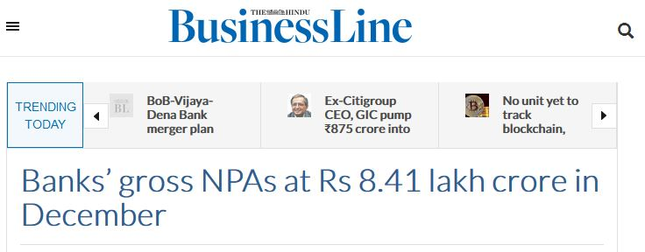
NPA Rs 8.41 Lakh crore
The world works by the principle of profit and loss
The world does not work for thing which don’t have monetary gains

Slide 21
என்பிஎ 8.41 லட்சம் கோடு
இந்த உலகம் லாபம், நட்டம் என்ற இரண்டு கொள்கையால் செயல்படுகிறது.
பண ஆதாயங்கள் இல்லாத விஷயத்திற்காக உலகம் செயல்படாது.

Slide 22
Matthew 25:14 The parable of the talents
MATTHEW 25 :14 entrusted his property to his servants
Leviticus 25: 23²³"The land must not be sold permanently, because the land is mine and you reside in my land as foreigners and strangers.
Matthew 25:19 Master returned and settled accounts with them.
Matthew 25: 20 master he said ‘you entrusted me with five talents. See , I have gained five more’.

Slide 23
மத்தேயு 25:14 தாலந்துகளின் உவமை
மத் 25:14 – தன்னுடைய ஆஸ்திகளை ஊழியகாரர்களிடம் ஒப்படைத்தான்
லேவி 25:23 – தேசம் என்னுடையதாயிருக்கிறபடியால், நீங்கள் நிலங்களை அறுதியாய் விற்கவேண்டாம், நீங்கள் பரதேசிகளும் என்னிடத்தில் அந்நியருமாயிருக்கிறீர்கள்.
மத் 25:19 – எஜமான் திரும்பி வந்து கணக்கு கேட்டான்.
மத் 25:20 – ஐந்து தாலந்தை வாங்கினவன், வேறு ஐந்து தாலந்தை கொண்டுவந்து, ஆண்டவனே, ஐந்து தாலந்தை என்னிடத்தில் ஒப்புவித்தீரே அவைகளைக் கொண்டு இதோ, வேறு ஐந்து தாலந்தைச் சம்பாதித்தேன் என்றான்.

Slide 24
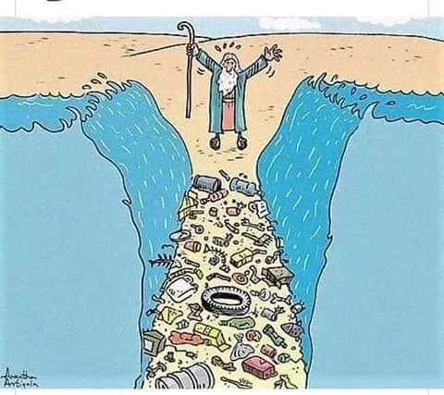
இந்த உலகத்தின் அனைத்து செல்வங்களையும் கர்த்தர் நம் கைகளில் ஒப்படைத்துள்ளார்.

Slide 25
Why did the servant get a harsh punishment?
Matthew 25 :25 ‘ went out and hid your talents in the ground’
Matthew 25:30 throw that worthless servant outside, into the darkness, where there will be weeping and garnishing of teeth.

Slide 26
சேவகனுக்கு ஏன் கடுமையான தண்டனை கிடைத்தது?
மத் 25:25 – உமது தாலந்தை நிலத்தில் புதைத்து வைத்தேன்.
மத் 25:30 – பிரயோஜனமற்ற ஊழியக்காரனாகிய இனவை பும்பான இருளிலே தள்ளிப்போடுங்கள்; அங்கே அழுகையும் பற்கடிப்பும் உண்டாயிருக்கும்.

Slide 27
Gross Negligence
IPC Section 304 A ( culpable homicide)
IPC Section 337 & 338
Punishment with imprisonment

Slide 28
படு அசட்டைத்தனம்
ஐபிசி பிரிவு 304 ஏ (கொலை குற்றம்)
ஐபிசி பிரிவு 337 & 338 – சிறைத்தண்டனை.

Slide 29
Restitution must be made for carelessness
Deuteronomy 22:8 When you build a new house, make a parapet around your roof so that you may not bring the guilt of bloodshed on your house if someone falls from the roof.
Exodus 22:6"If a fire breaks out and spreads into thorn bushes so that it burns shocks of grain or standing grain or the whole field, the one who started the fire must make restitution.

Slide 30
கவனக்குறைவுக்கு மறு சீரமைப்பு செய்யப்பட வேண்டும்
உபா 22:8 - நீ புதுவீட்டைக் கட்டினால், ஒருவன் உன் மெத்தையிலிருந்து விழுகிறதினாலே, நீ இரத்தப்பழியை உன் வீட்டின்மேல் சுமத்திக்கொள்ளாதபடிக்கு, அதற்குக் கைப்பிடிசுவரைக் கட்டவேண்டும்.
யாத் 22:6 - அக்கினி எழும்பி, முள்ளுகளில் பற்றி, தானியப்போரையாவது, விளைந்த பயிரையாவது, வயலிலுள்ள வேறே எதையாவது எரித்துப்போட்டதேயானால், அக்கினியைக் கொளுத்தினவன் அக்கினிச் சேதத்திற்கு உத்தரவாதம் பண்ணவேண்டும்.

Slide 31
உண்மை மற்றும் கட்டுக்கதை
கட்டுக்கதை – விசுவாசிகள் நேர்மையானவர்கள், வேலையில் கவனமாக இருப்பார்கள்,, திருட மாட்டார்கள்.
உண்மை – அணிசபைகளில் விசுவாசிகள் நேர்மையானவர்களாகவும், வேலையில் கவனமாகவும், திருடக்கூடாது என்றும் கற்பிக்க வேண்டும்.

Slide 32
கவனக்குறைவுக்கு காரணங்கள்
கவனக்குறைவான, பொறுப்பற்ற தன்மை, அலட்சியம் = நேர்மையின்மை, அநீதி (லூக்கா 16;8)
மத்தேயு 16;26 பொல்லாதவனும் சோம்பனுமான ஊழியக்காரனே,
1) பொல்லாத எண்ணம்
2) சோம்பேறித்தனம்

Slide 33
Practical
Write down three incidence where you were careless at work and it cost some others, if possible restitute the loss.
Write down three incidence where you were vigilant and made a profit for others.

Slide 34
பயிற்சி
நீங்கள் வேலையில் கவனக்குறைவாக இருந்ததால் மற்றவருக்க்கு இழப்பு ஏற்படுதிய மூன்று நிகழ்வுகளை எழுதுங்கள், மேலும் முடிந்தால் இழப்பை ஈடுசெய்யவும்.
நீங்கள் விழிப்புடன் இருந்ததால் மற்றவர்களுக்கு லாபம் ஈட்டிய மூன்று நிகழ்வுகளை எழுதுங்கள்.

Slide 35
Proverbs 22:29 See you a man diligent in his business? he shall stand before kings; he shall not stand before mean men.
Proverbs 10:4 Poor is he who works with a negligent hand, But the hand of the diligent makes rich.
Proverbs 10:4 Lazy hands make for poverty, but diligent hands bring wealth.

Slide 36
நீதிமொழிகள் 22:29 தன் வேலையில் ஜாக்கிரதையாயிருக்கிறவனை நீ கண்டால், அவன் நீசருக்கு முன்பாக நில்லாமல், ராஜாக்களுக்கு முன்பாக நிற்பான்.
நீதிமொழிகள் 10:4. சோம்பற்கையால் வேலைசெய்கிறவன் ஏழையாவான்; சுறுசுறுப்புள்ளவன் கையோ செல்வத்தை உண்டாக்கும்.

Slide 37
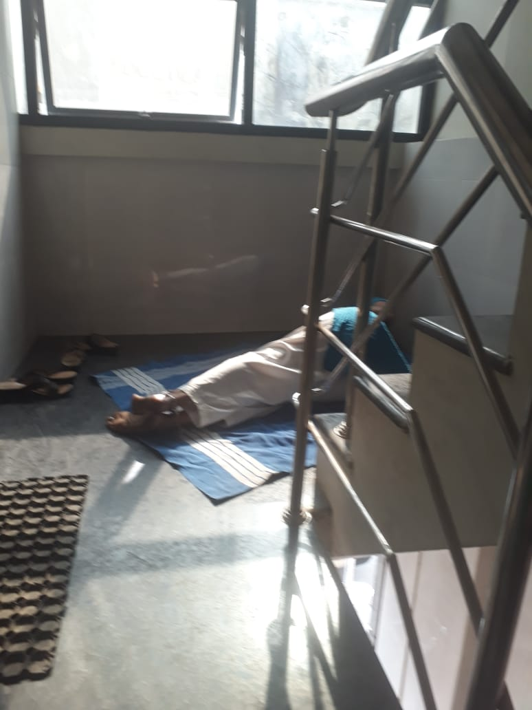
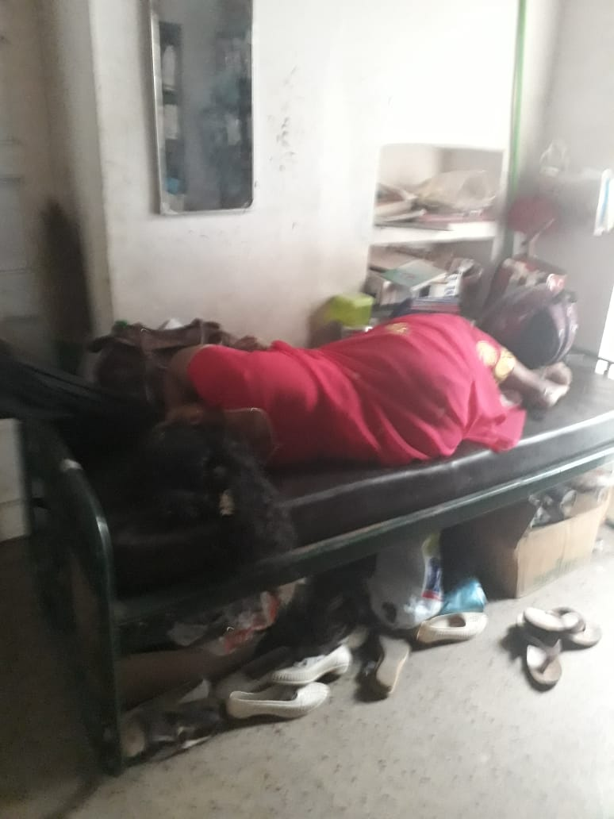

Slide 38
Joseph = church
Genesis 39:2 ²The LORD was with Joseph(troop church) so that he prospered, and he lived in the house of his Egyptian master.
Genesis 39 :22 So the warden put Joseph (troop church) in charge of all those held in the prison, and he was made responsible for all that was done there.
Genesis 41 :41 ⁴¹So Pharaoh said to Joseph, "I hereby put you in charge of the whole land of Egypt (India)."

Slide 39
யோசேப்பு = சபை
ஆதி 39:2 - கர்த்தர் யோசேப்போடே இருந்தார், அவன் காரியசித்தியுள்ளவனானான்; அவன் எகிப்தியனாகிய தன் எஜமானுடைய வீட்டிலே இருந்தான்.
ஆதி 39:22 – சிறைச்சாலைத் தலைவன் சிறைச்சாலையில் வைக்கப்பட்ட யாவரையும் யோசேப்பின் கையிலே ஒப்புவித்தான்; அங்கே அவர்கள் செய்வதெல்லாவற்றையும் யோசேப்பு செய்வித்தான்.
ஆதி 41:41 - பின்னும் பார்வோன் யோசேப்பை நோக்கி: பார், எகிப்து தேசம் முழுமைக்கும் உன்னை அதிகாரியாக்கினேன் என்று சொல்லி,

Slide 40
Thank you
Luke 19: 21 'Take his mina away from him and give it to the one who has ten minas.‘
The minas ( souls) of the institutional church and India will be taken from them and will be given to Joseph ( troop church), this will be called the David’s plunder !!!!

Slide 41
நன்றி
லூக் 19:21 - நீர் வைக்காததை எடுக்கிறவரும், விதைக்காததை அறுக்கிறவருமான கடினமுள்ள மனுஷனென்று அறிந்து, உமக்குப் பயந்திருந்தேன் என்றான்.
நிறுவன சபைகள் மற்றும் இந்தியாவின் மினாக்கள் (ஆத்துமாக்கள்) அவர்களிடமிருந்து எடுக்கப்பட்டு ஜோசப் (அணி சபை)க்கு வழங்கப்படும், இது டேவிட் கொள்ளை என்று அழைக்கப்படும்.

